Slide 1
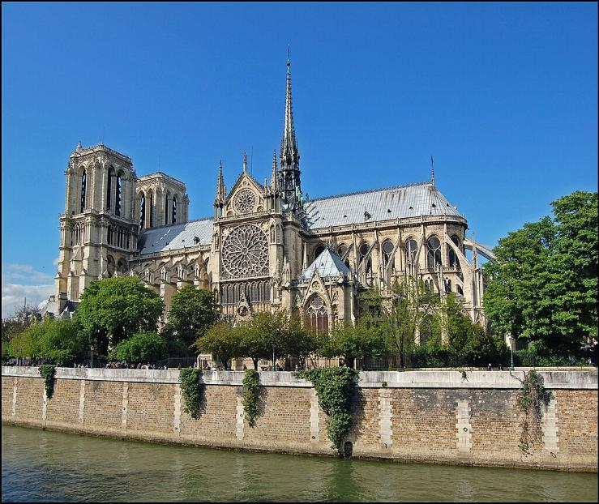
N°4 Suite
Façade sud de Notre-Dame de Paris en 2009 (dix ans avant l'incendie).
Cliquez Gauche
PPS En Manuel

Slide 2
L'incendie de Notre-Dame de Paris est un incendie majeur survenu à la cathédrale Notre-Dame de Paris, les 15 et 16 avril 2019, pendant près de quinze heures.
Le sinistre se déclare en fin d'après-midi à l'intérieur de sa charpente et prend rapidement une grande ampleur. Les flammes détruisent intégralement sa flèche, les toitures de la nef et du transept ainsi que sa charpente. En s'effondrant, la flèche provoque l'écroulement de la voûte de la croisée du transept et deux voûtains d'une travée de la nef. L'effondrement d'un voûtain du transept nord est causé par la chute d'une ferme.

Slide 3
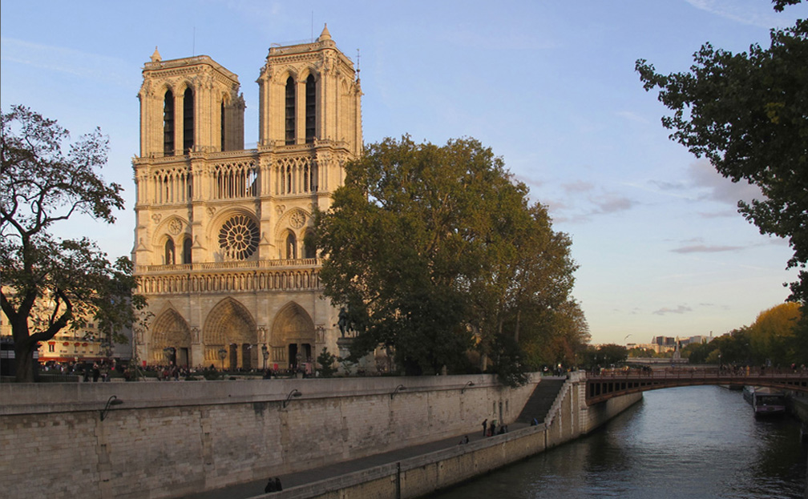
Notre-Dame de Paris et la Seine

Slide 4
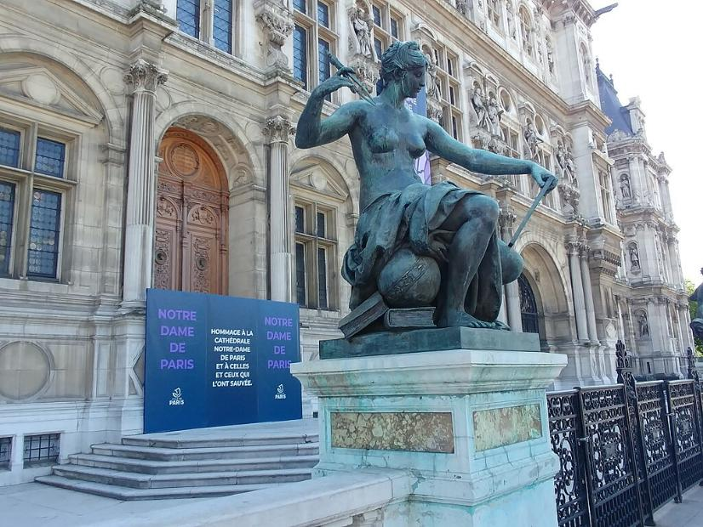
Plaque rendant hommage aux sauveteurs de Notre-Dame apposée par la mairie de Paris, devant l'hôtel de ville de Paris (20 avril 2019).

Slide 5
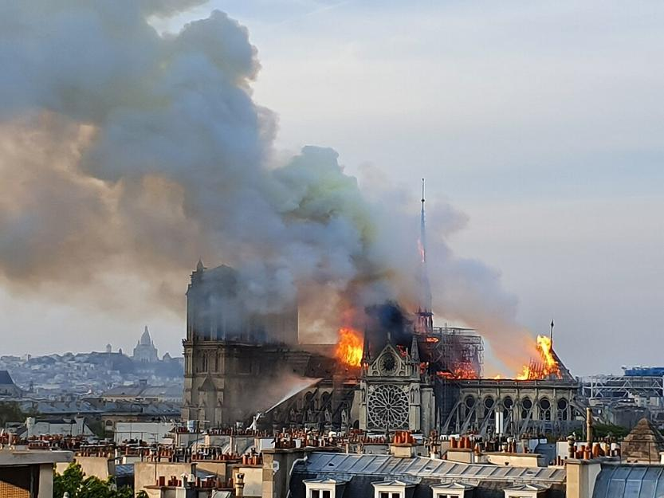
Incendie_de_Notre_Dame_à_Paris._vue_depuis_le_ministère_de_la_recherche._

Slide 6
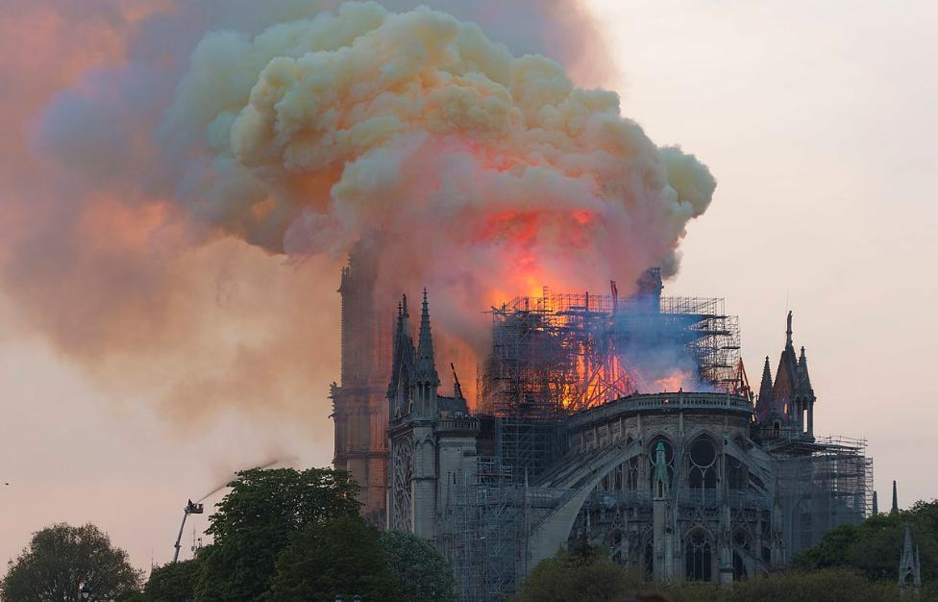
Notre-Dame en feu, 20h06

Slide 7
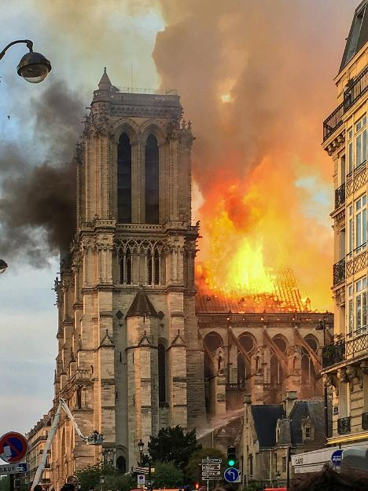
Incendie_Notre_Dame_de_Paris

Slide 8
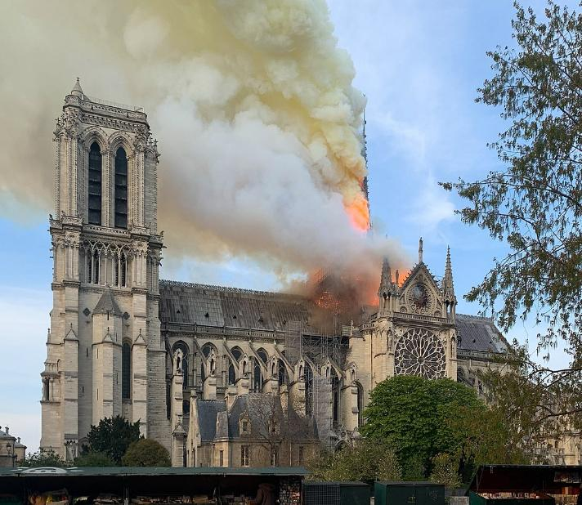
Après trente minutes d'incendie, toiture et flèche sont embrasées à 19 h 17.

Slide 9
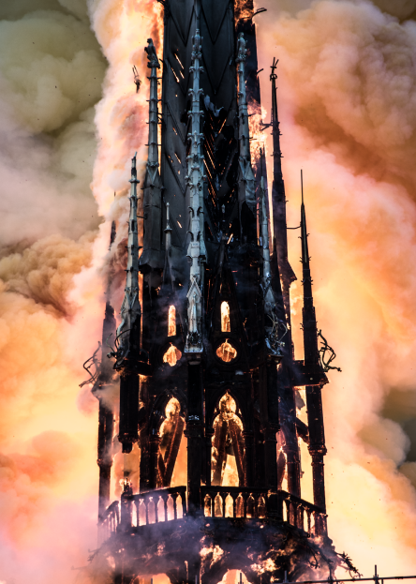
800px-Flèche_en_feu_-_Spire_on_Fire
La flèche de Notre-Dame de Paris en feu. Elle s'effondrera à 19 h 50.

Slide 10
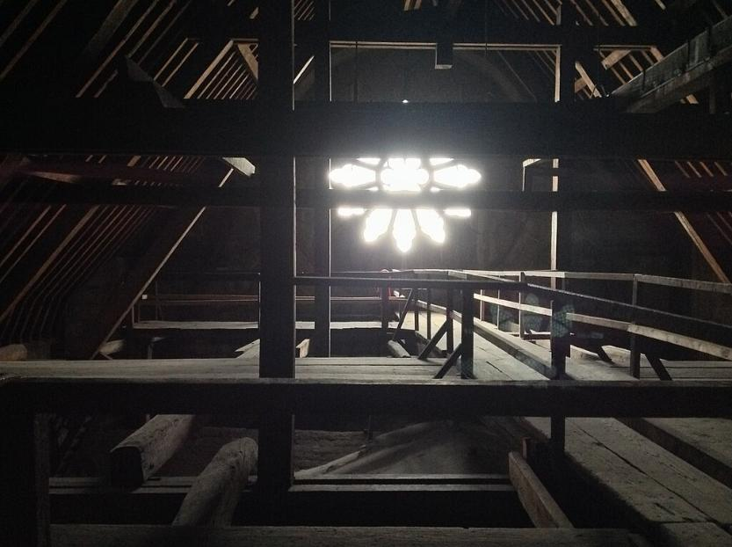
L'ancienne charpente, complètement détruite par l'incendie de 2019.

Slide 11
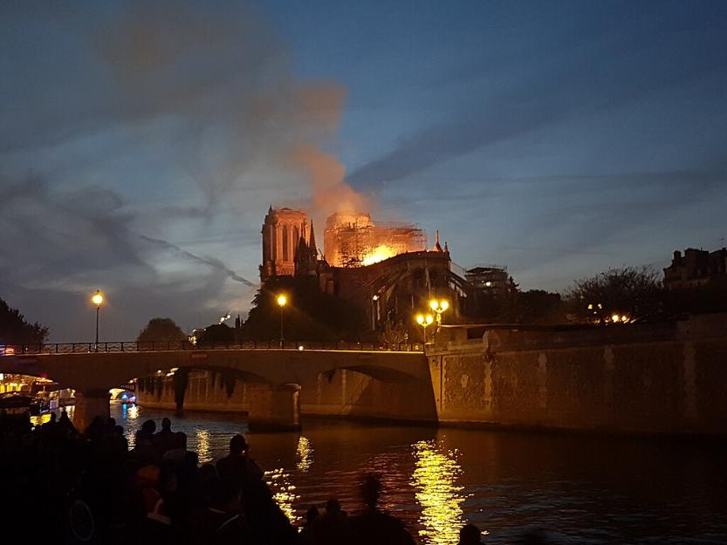
Incendie vu du côté est, la toiture est presque totalement détruite à 21 h 21.

Slide 12
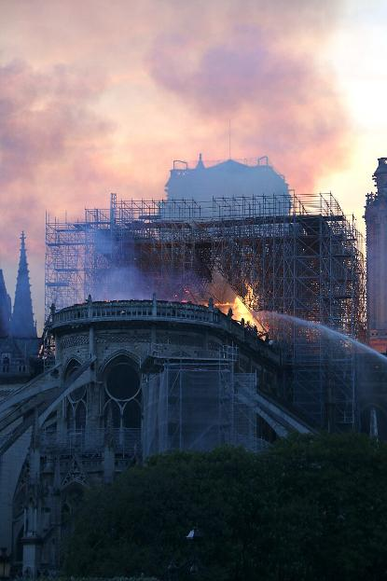
Jet d’eau pendant l’incendie.

Slide 13

Coq présenté au ministère de la Culture après l'incendie.

Slide 14
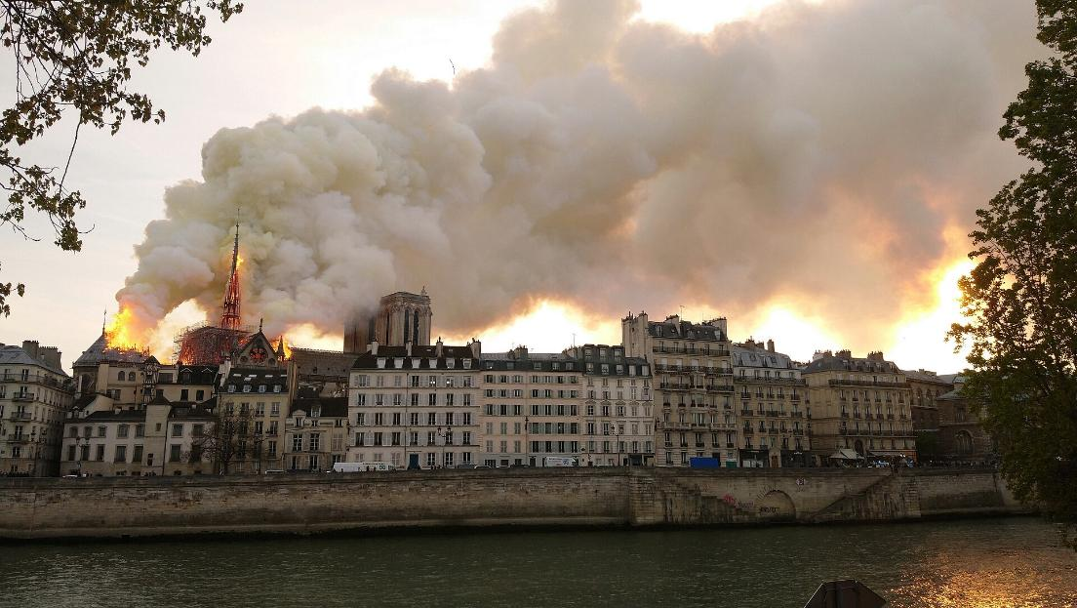
Notre-Dame_de_Paris,_Incendie_15_avril_2019_19h32.53

Slide 15
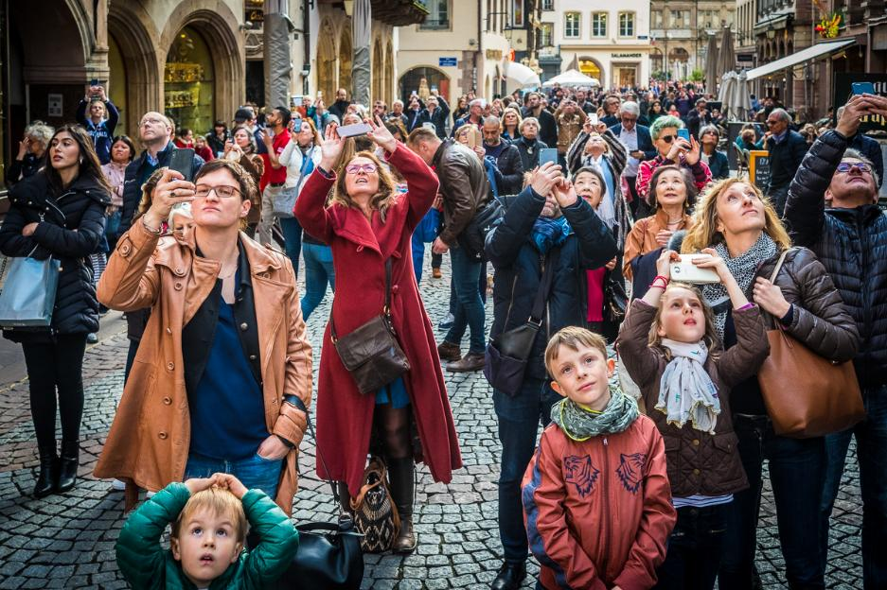
La foule réunie devant la cathédrale Notre-Dame de Strasbourg le 17 avril 2019 à 18 h 50, pendant la sonnerie des cloches en solidarité avec le diocèse de Paris à la suite de l’incendie de Notre-Dame de Paris.

Slide 16
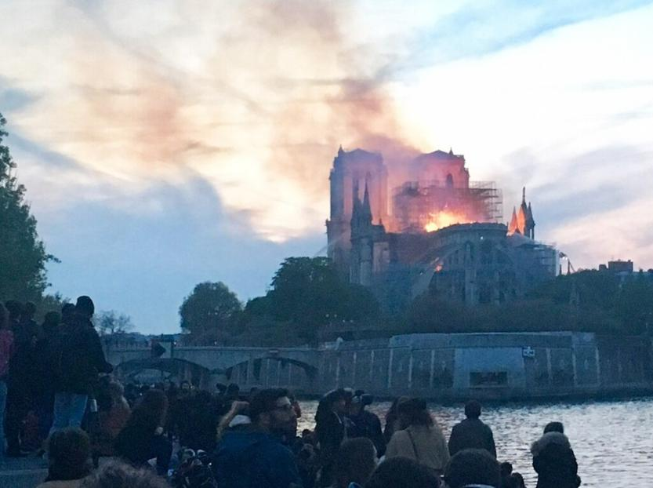
La foule assistant à l'incendie, au port de la Tournelle, à partir de 21 heures.

Slide 17
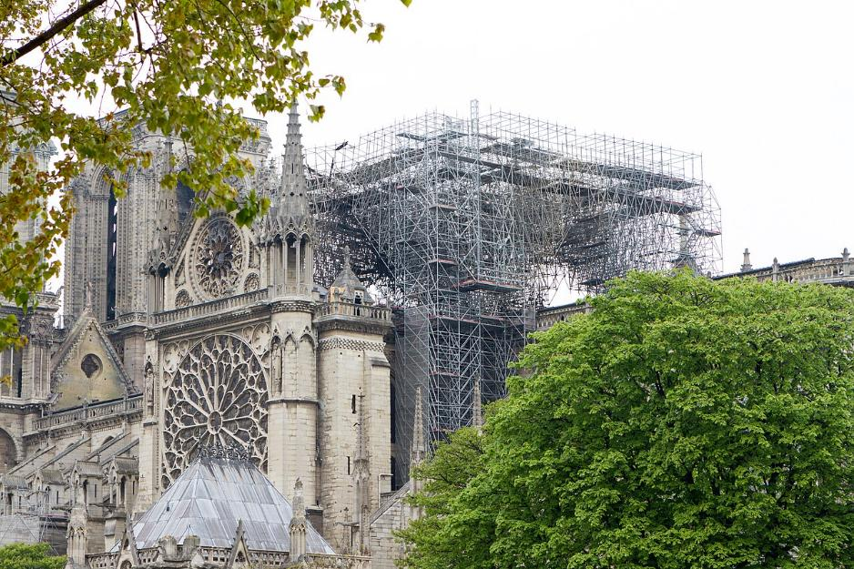
La cathédrale au lendemain de l'incendie.

Slide 18
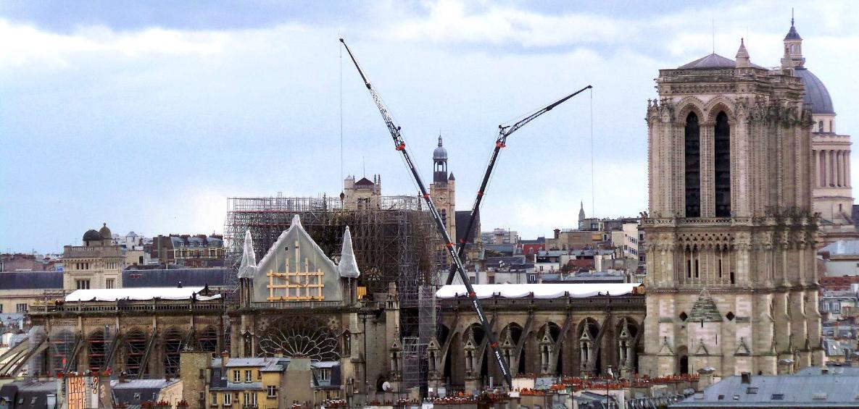
Notre-Dame de Paris en grande partie bâchée le 25 avril 2019.

Slide 19
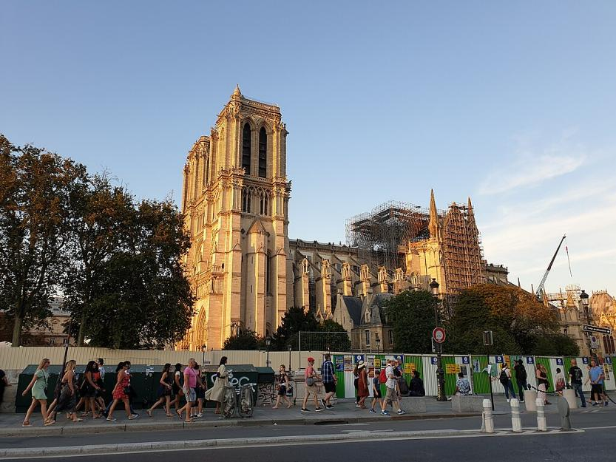
Chantier de Notre-Dame en août 2019.

Slide 20
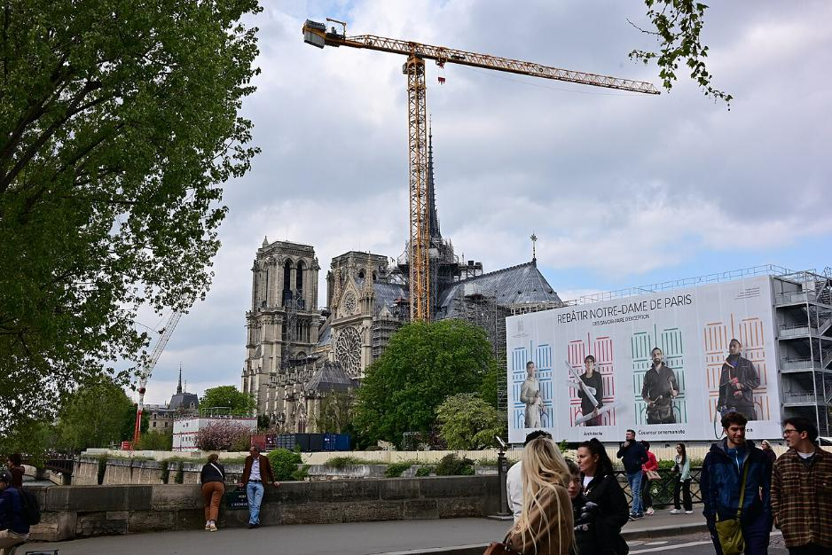
La cathédrale Notre Dame de Paris en 2025.

Slide 21
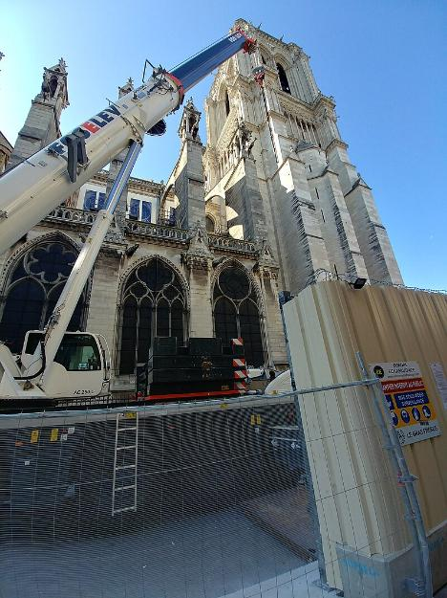
Notre-Dame de Paris en travaux en septembre 2019.

Slide 22
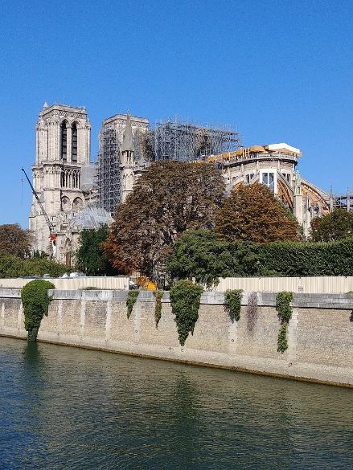
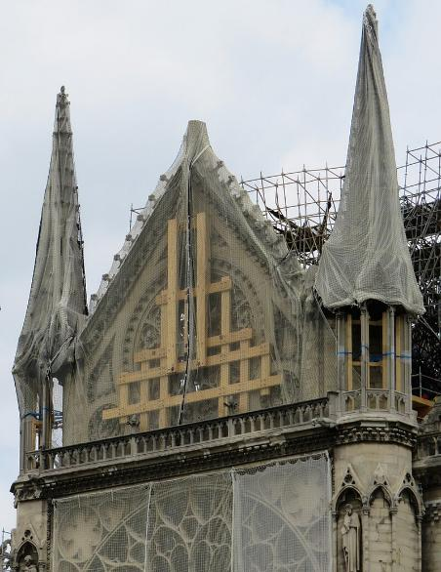
Protection de la rosace et du pignon de la façade sud (31 mai 2019).
Notre-Dame de Paris en travaux en septembre 2019.

Slide 23
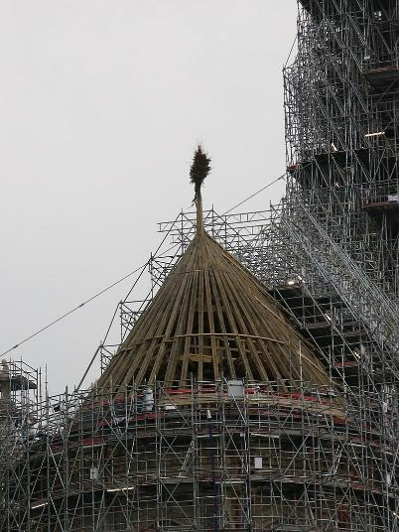
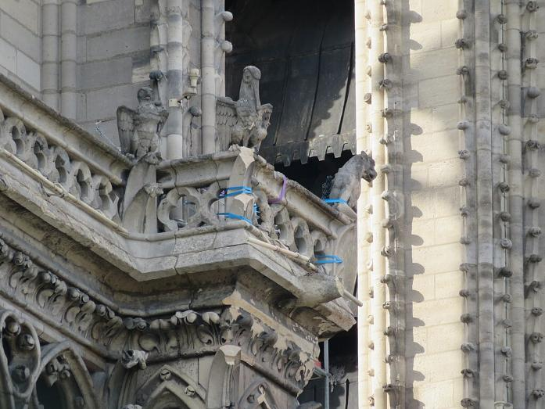
Consolidation de la galerie des chimères de Notre-Dame de Paris (21 avril 2019).
La pose traditionnelle du bouquet de fleurs sur le sommet de l'abside, le 12 janvier 2024, symbolise l'achèvement de la charpente médiévale du chœur de la cathédrale[b].

Slide 24
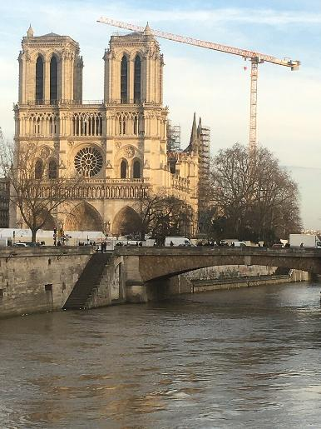
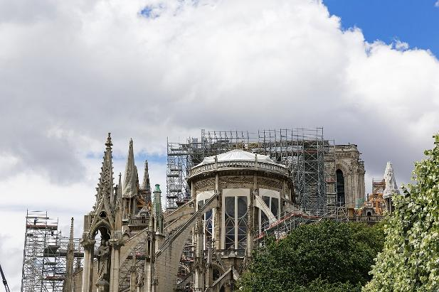
Consolidation du pignon nord (10 juin 2019).
Travaux de sécurisation de ND - démontage de l'échafaudage -Façade de Notre-Dame et grue

Slide 25
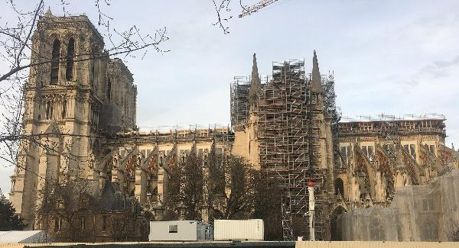
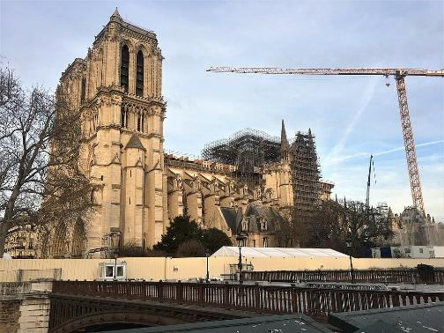
La grue permettant le démontage de l'échafaudage du pied de la flèche.
La voûte recouverte.

Slide 26
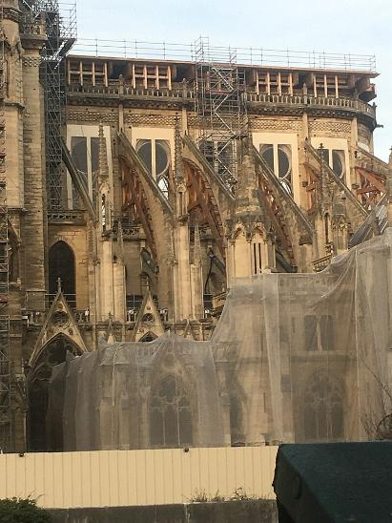
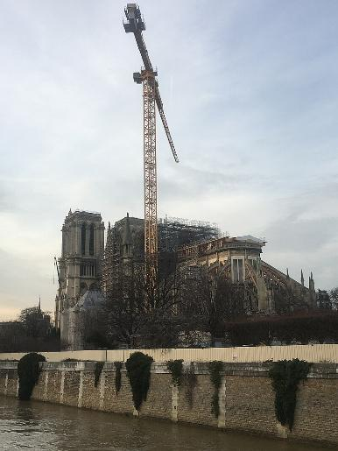
Travaux de sécurisation de ND - démontage de l'échafaudage - grue au-dessus du chevet de Notre-Dame
Les verrières démontées, les arcs-boutants étayés.

Slide 27

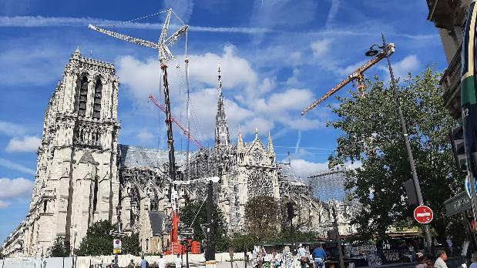
Restauration de la cathédrale Notre-Dame à Paris après un incendie.
La charpente en bois de Notre-Dame, avant qu'elle ne soit complètement détruite par l'incendie.

Slide 28
Lorient Vous A Présenté La Cathédrale De Notre Dame (incendie )
N°4
Les Images Et Le Son Du Net
Daniel

